Slide 1


Slide 2


Tìm lời giải cho câu đố sau:
Tôi từ trời xuống
Tôi cho nước uống
Cho ruộng dễ cày
Cho đầy dòng sông
Cho lòng đất mát.
(Tôi là gì?)

Slide 3




Slide 4





Đọc đúng, trôi chảy, lưu loát,
rõ ràng bài đọc “Mưa”.
Biết cách ngắt nhịp trong mỗi câu thơ,ngắt nghỉ hơi sau mỗi dòng thơ.
Hiểu nội dung bài đọc.

Slide 5





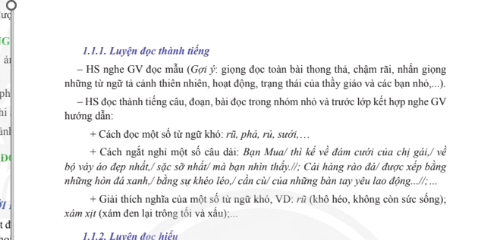

Slide 6




Mắt dõi
Tay dò
Tai nghe

Slide 7

Mây đen lũ lượt
Kéo về chiều nay
Mặt trời lật đật
Chui vào trong mây.
Bà xỏ kim khâu
Chị ngồi đọc sách
Mẹ làm bánh khoai
Lửa reo tí tách.
Gió reo gió hát
Giọng trầm giọng cao
Chớp dồn tiếng sấm
Chạy trong mưa rào.
Bà xỏ kim khâu
Chị ngồi đọc sách
Mẹ làm bánh khoai
Lửa reo tí tách.
Chỉ thương bác ếch
Lặn lội trong mưa
Xem từng cụm lúa
Phất cờ lên chưa.
(Trần Tâm)

Slide 8

1
Mây đen lũ lượt
Kéo về chiều nay
Mặt trời lật đật
Chui vào trong mây.
Bà xỏ kim khâu
Chị ngồi đọc sách
Mẹ làm bánh khoai
Lửa reo tí tách.
Gió reo gió hát
Giọng trầm giọng cao
Chớp dồn tiếng sấm
Chạy trong mưa rào.
4
Bà xỏ kim khâu
Chị ngồi đọc sách
Mẹ làm bánh khoai
Lửa reo tí tách.
Chỉ thương bác ếch
Lặn lội trong mưa
Xem từng cụm lúa
Phất cờ lên chưa.
2
5
(Trần Tâm)
3

Slide 9

Chớp đông/ chớp tây//
Giọng trầm/ giọng cao//
Chớp dồn tiếng sấm//
Chạy trong mưa rào.//

Slide 10





Yêu Cầu
Phân công đọc theo đoạn.
Tất cả thành viên đều đọc.
Giải nghĩa từ cùng nhau.
Tiêu chí đánh giá

Slide 11
1
Mây đen lũ lượt
Kéo về chiều nay
Mặt trời lật đật
Chui vào trong mây.
Bà xỏ kim khâu
Chị ngồi đọc sách
Mẹ làm bánh khoai
Lửa reo tí tách.
Gió reo gió hát
Giọng trầm giọng cao
Chớp dồn tiếng sấm
Chạy trong mưa rào.
Bà xỏ kim khâu
Chị ngồi đọc sách
Mẹ làm bánh khoai
Lửa reo tí tách.
Chỉ thương bác ếch
Lặn lội trong mưa
Xem từng cụm lúa
Phất cờ lên chưa.
4
2
5
(Trần Tâm)
3

Slide 12

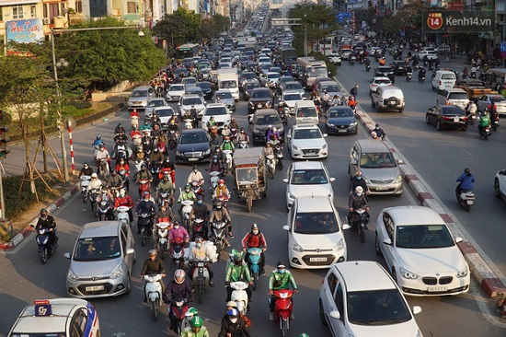

Lũ lượt: từng đoàn nối tiếp nhau không ngớt

Slide 13
Lật đật: có dáng vẻ vội vã, như lúc nào cũng sợ không kịp
Notes:
Có một số trường, họ sẽ ghép phần giải thích nghĩa của từ trong mục đọc đoạn luôn, nhưng vì nhóm không rõ các trường ntn, nên nhóm để phần giải thích nghĩa ở đây (GV kéo slide lên các đoạn theo quy trình trường mình giúp Cá nhé!)

Slide 14

Lặn lội: làm việc vất vả

Slide 15


Tiêu chí đánh giá

Slide 16
Mây đen lũ lượt
Kéo về chiều nay
Mặt trời lật đật
Chui vào trong mây.
Bà xỏ kim khâu
Chị ngồi đọc sách
Mẹ làm bánh khoai
Lửa reo tí tách.
Gió reo gió hát
Giọng trầm giọng cao
Chớp dồn tiếng sấm
Chạy trong mưa rào.
Bà xỏ kim khâu
Chị ngồi đọc sách
Mẹ làm bánh khoai
Lửa reo tí tách.
Chỉ thương bác ếch
Lặn lội trong mưa
Xem từng cụm lúa
Phất cờ lên chưa.
(Trần Tâm)

Slide 17


Slide 18

?
1. Tìm từ ngữ, chi tiết tả cảnh vật trên bầu trời trước lúc mưa.
?
2. Dựa vào khổ thơ 2 và 3, em hãy tả lại từng sự vật trong mưa.
?
3. Buổi chiều mưa, mọi người trong gia đình làm gì?
?
4. Em thích khổ thơ nào nhất bài? Vì sao?
Notes:
Hương Thảo – Zalo 0972115126

Slide 19
?
1. Tìm từ ngữ, chi tiết tả cảnh vật trên bầu trời trước lúc mưa.
Mây đen lũ lượt kéo về, mặt trời chui vào trong mây.

Slide 20

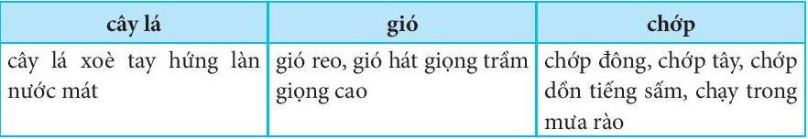
?
2. Dựa vào khổ thơ 2 và 3, em hãy tả lại từng sự vật trong mưa.

Slide 21
?
3. Buổi chiều mưa, mọi người trong gia đình làm gì?
Mây đen lũ lượt kéo về, mặt trời chui vào trong mây. Cả nhà ngồi bên bếp lửa, bà xâu kim, chị ngồi đọc sách, mẹ làm bánh khoai. Khung cảnh gia đinhg thật ấm áp, mặc dù bên ngoài trời mưa gió.

Slide 22
?
4. Em thích khổ thơ nào nhất bài? Vì sao?
Em trả lời theo suy nghĩ của em.

Slide 23
Học thuộc 4 khổ thơ đầu

Slide 24
Mưa
Mây đen lũ lượt
Kéo về chiều nay
Mặt trời lật đật
Chui vào trong mây.
Bà xỏ kim khâu
Chị ngồi đọc sách
Mẹ làm bánh khoai
Lửa reo tí tách.
Gió reo gió hát
Giọng trầm giọng cao
Chớp dồn tiếng sấm
Chạy trong mưa rào.
Bà xỏ kim khâu
Chị ngồi đọc sách
Mẹ làm bánh khoai
Lửa reo tí tách.

Slide 25






NỘI DUNG CHÍNH CỦA BÀI ĐỌC
Bài thơ tả cảnh trời mưa và khung cảnh sinh hoạt ấm cúng của gia đình trong cơn mưa thể hiện tình yêu thiên nhiên, yêu cuộc sống gia đình của tác giả.
Notes:
Hương Thảo – Zalo 0972115126

Slide 26
Đọc đúng, trôi chảy, lưu loát,
rõ ràng bài đọc “Mưa”.
Biết cách ngắt nhịp trong mỗi câu thơ,ngắt nghỉ hơi sau mỗi dòng thơ.
Hiểu nội dung bài đọc.

Slide 27
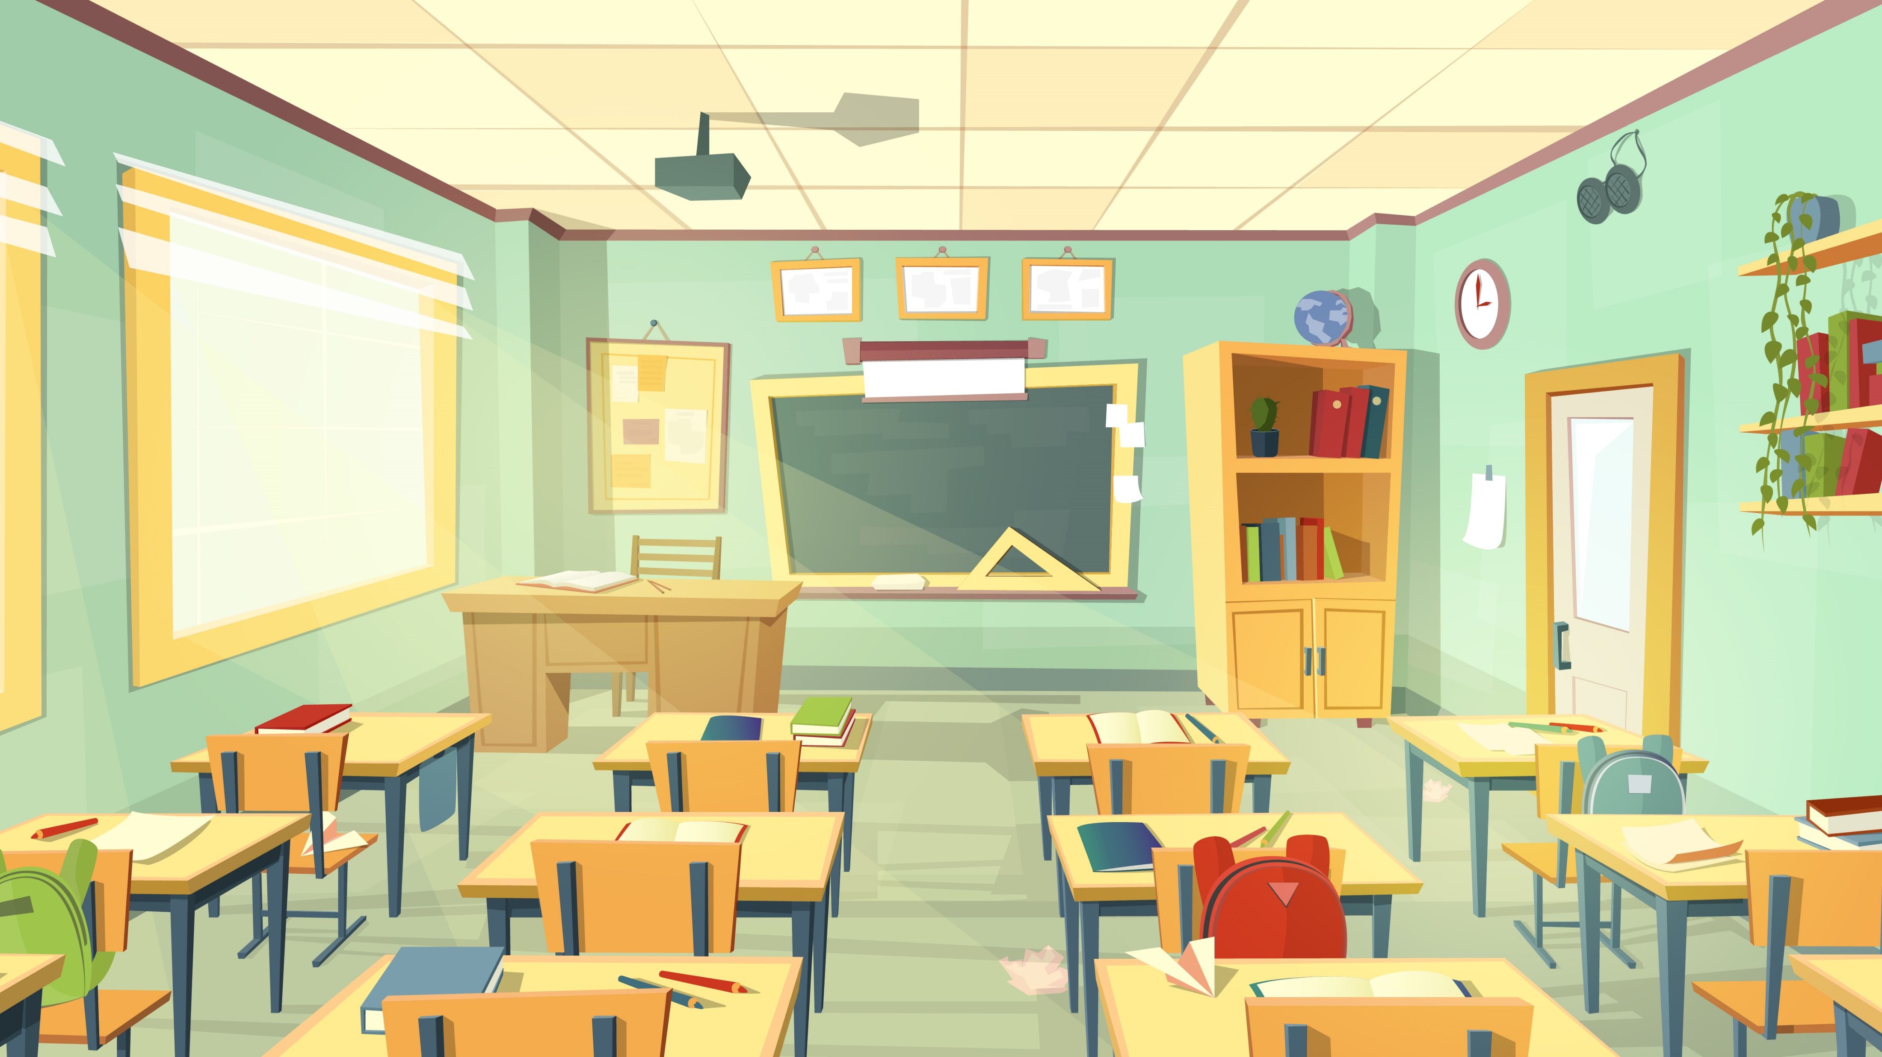


GV ĐIỀN VÀO ĐÂY

Slide 28
TẠM BIỆT
HẸN GẶP LẠI
Notes:
Hương Thảo – Zalo 0972115126

